Slide 1
Nastavna jedinica: 4.5. (A) Uporaba više ulaznih vrijednosti
Nastavna cjelina: 4. (A) Logo
Kataloška tema: 4.5. (A) Uporaba više ulaznih vrijednosti

Slide 2
Može li se kako olakšati pisanje takvih programa?
Može, uvođenjem dviju varijabli, jedne varijable za duljinu stranice, a druge za broj stranica.
Neki programi koriste tri ili više ulaznih vrijednosti. Tako npr. program za crtanje paralelograma ima tri ulazne vrijednosti: duljinu stranice A, stranice B i kuta kojeg zatvaraju ove dvije stranice.

Slide 3
Kako jednim programom nacrtati razne geometrijske likove?
Već smo ranije pokazali kako nacrtati geometrijske likove različitih duljina stranica uvođenjem jedne ulazne vrijednosti kojom smo zamijenili duljinu stranice.
Uvođenjem dodatne vrijednosti za broj stranica možemo imati dvije mogućnosti u jednom programu: nacrtati geometrijske likove s različitim brojem stranica (vrhova) i različite duljine pojedine stranice.

Slide 4
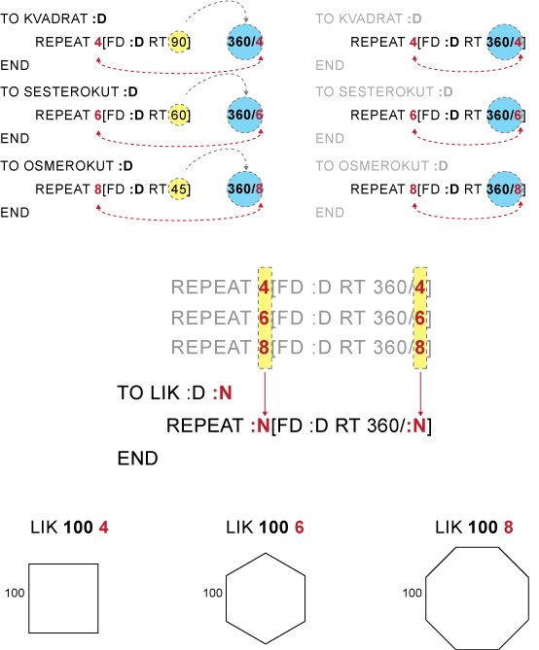
Nakon što smo za broj stupnjeva primijenili jednostavan izračun: 360/broj_stranica lako uočavamo da se svi upisani programi razlikuju jedino po broju stranica (vrhova).
Stoga broj stranica možemo zamijeniti varijablom :N.

Slide 5
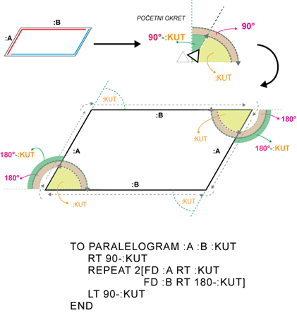
Paralelogram

Slide 6
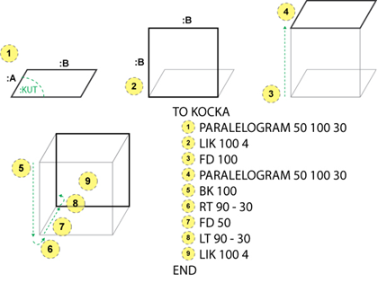
Kocka

Slide 7
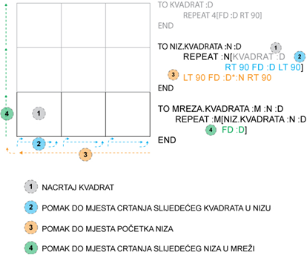
Mreža kvadrata

Slide 8
Pojmovi
Crtanje paralelograma – PARALELOGRAM :A :B :KUT. :A je duljina kraće (okomite) stranice, :B je duljina duže (vodoravne) stranice, a :KUT je unutarnji oštri kut paralelograma.
Crtanje pravilnih likova – LIK :D :N. Varijablom :D određujemo dužinu stranice, a varijablom :N broj vrhova pravilnog lika.
Crtanje kocke – pri crtanju kocke primjenjujemo dva programa: program za paralelogram za crtanje osnovice, i program za kvadrat kojim crtamo prednje i zadnje stranice.

